Slide 1
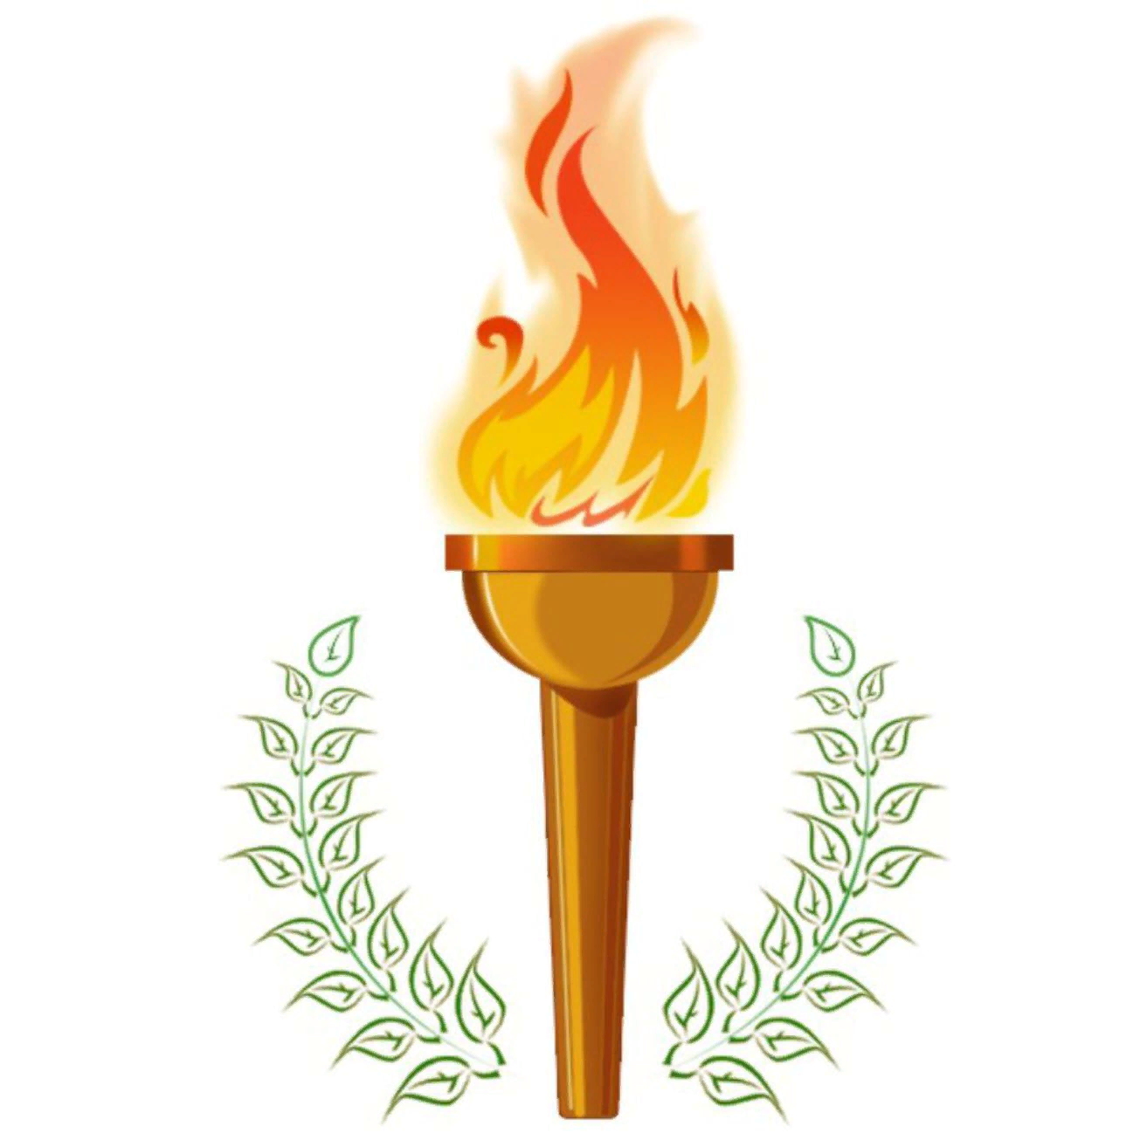
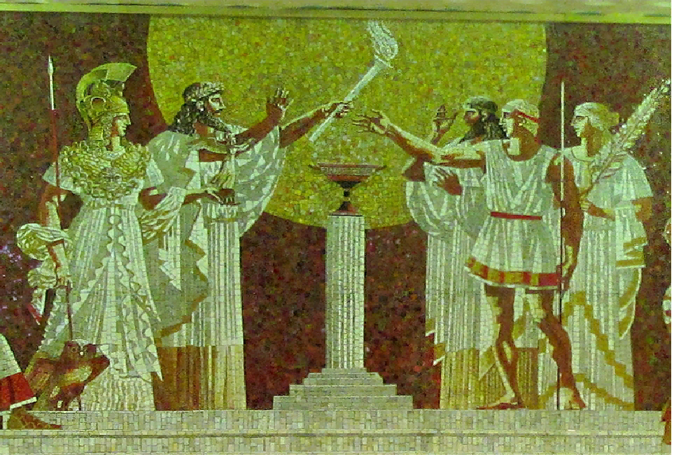
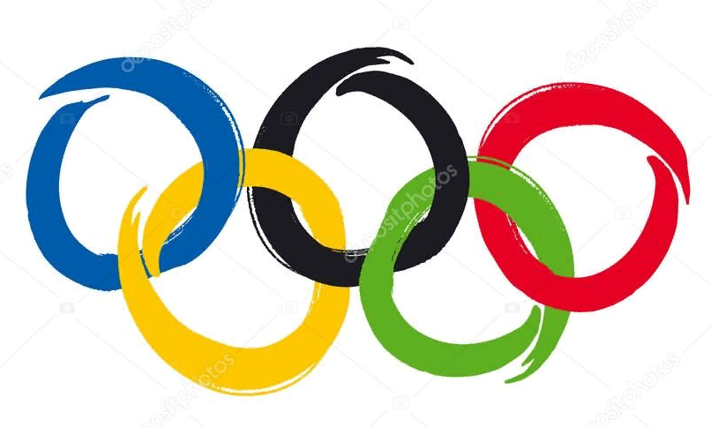
Олимпийские игры
Древней Греции

Slide 2
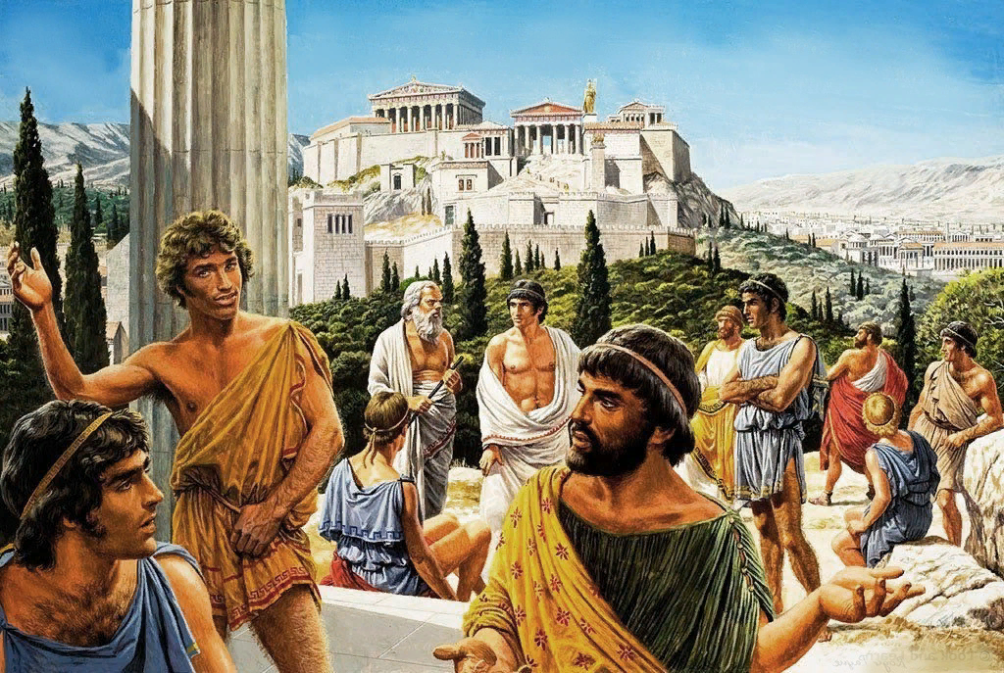
Одной из самых древних цивилизаций в мире считается Греческая цивилизация, которая оставила огромный след в мировой культуре. Греки были одними из первых, у кого физические упражнения и спорт были частью повседневной жизни.

Slide 3
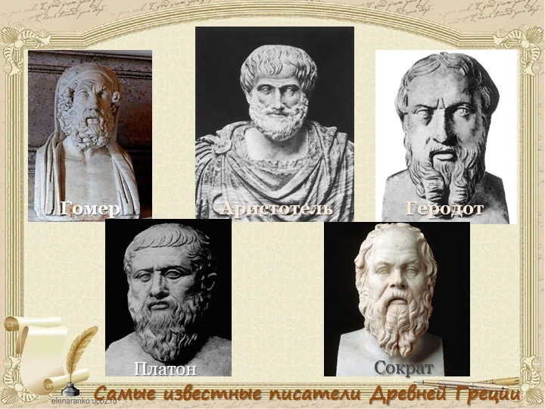
Начало олимпийских игр уходит в далекое прошлое. Они упоминаются многими древнегреческими авторами, которые создали прекрасные легенды об их возникновении.

Slide 4
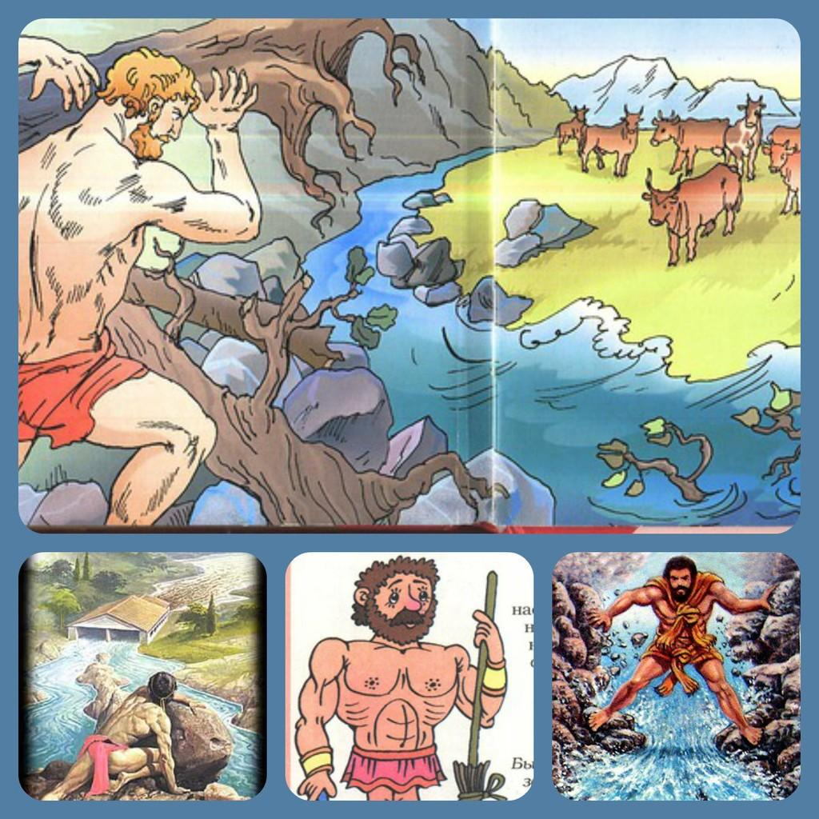
Существует несколько легенд о возникновенииОдна из легенд говорит нам о том, что возникновение Древних Олимпийских игр связано с именем мифического греческого героя Геракла. Получив силу от богов, он совершил 12 подвигов. Эта легенда рассказывает нам о том, что греческий царь Авгий приказал Гераклу за один день вычистить царские конюшни, которые не убирались целый год. После того как герой расчистил Авгиевы конюшни, он должен был получить от царя вознаграждение. Но Авгий не сдержал обещание. Тогда Геракл разгромил войска Авгия и поразил его смертоносной стрелой. В знак победы над царем Геракл начал проводить спортивные соревнования. этого праздника спорта.

Slide 5
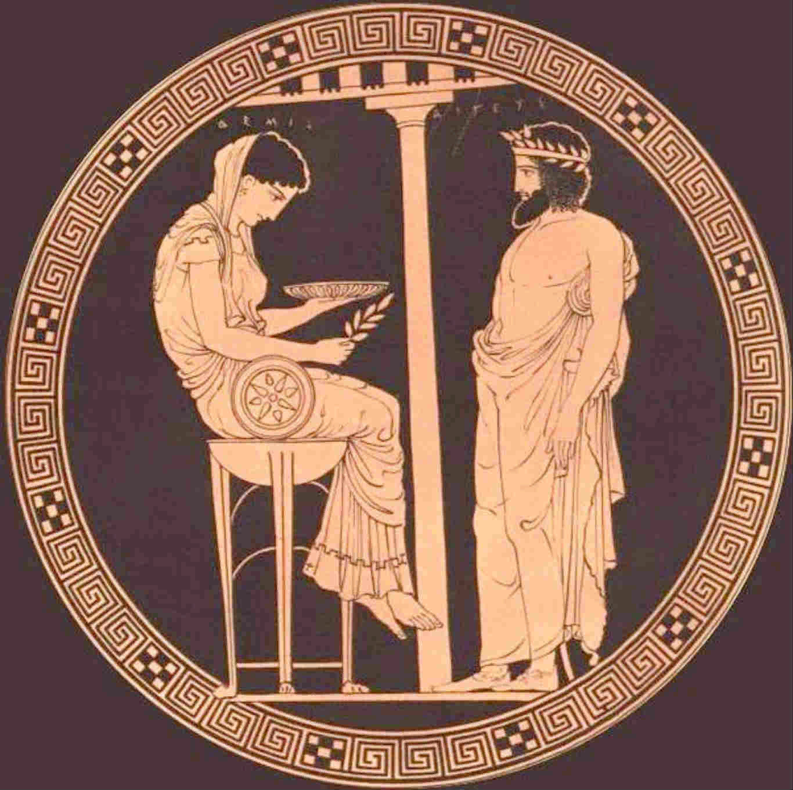
Другая легенда нам говорит, что идею Олимпийских игр царю Элиды Ифиту подсказал дельфийский оракул, чтобы уберечь страну от бесконечных войн.

Slide 6
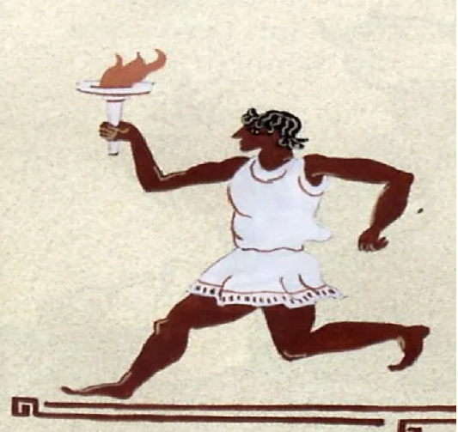
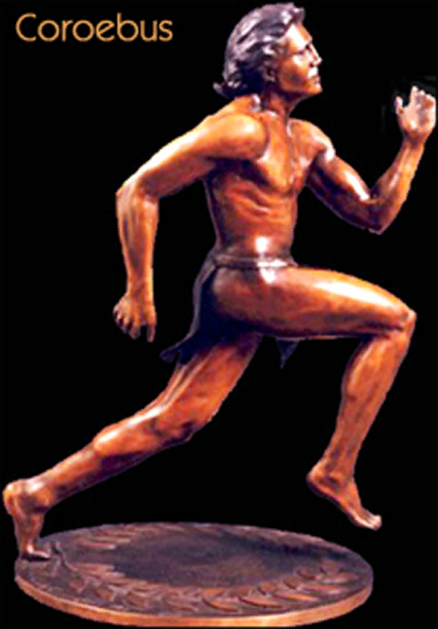
Первые Олимпийские игры состоялись в 776г. до н.э. Победителем первых игр стал повар из Элиды, Корэб. Он быстрее всех преодолел дистанцию в одну греческую стадию (192м).

Slide 7
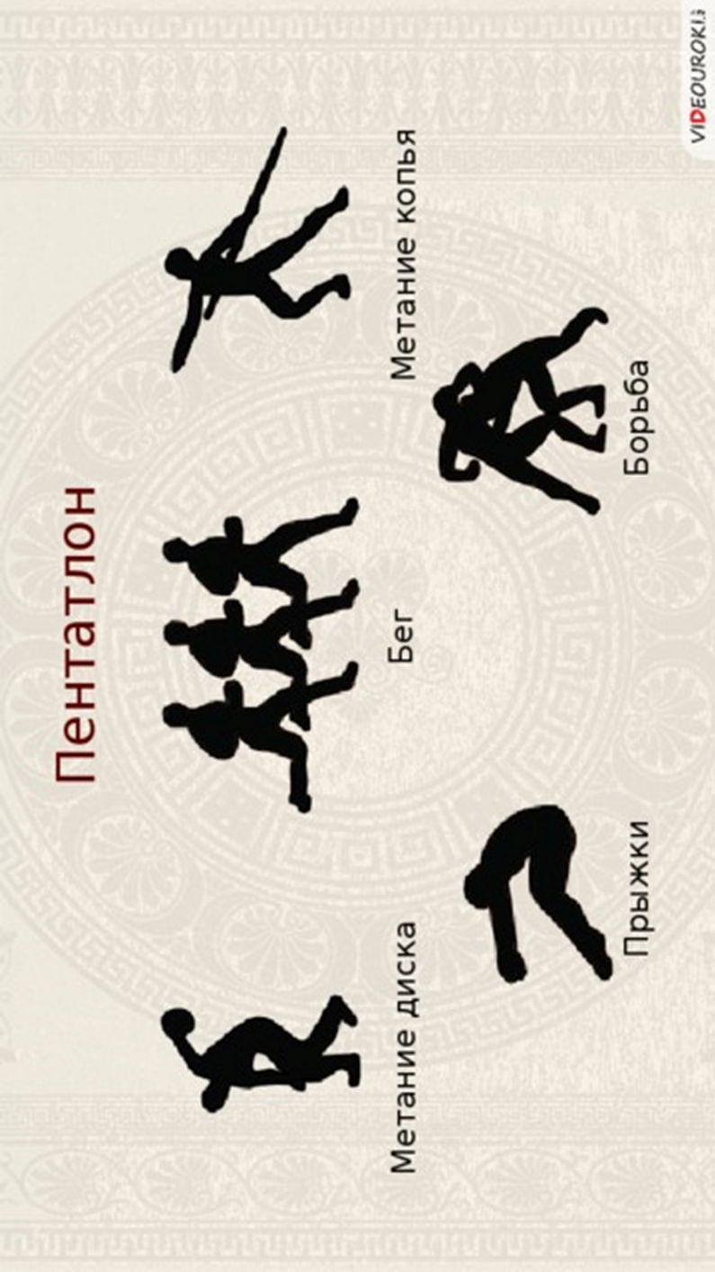
Пентатлон

Slide 8
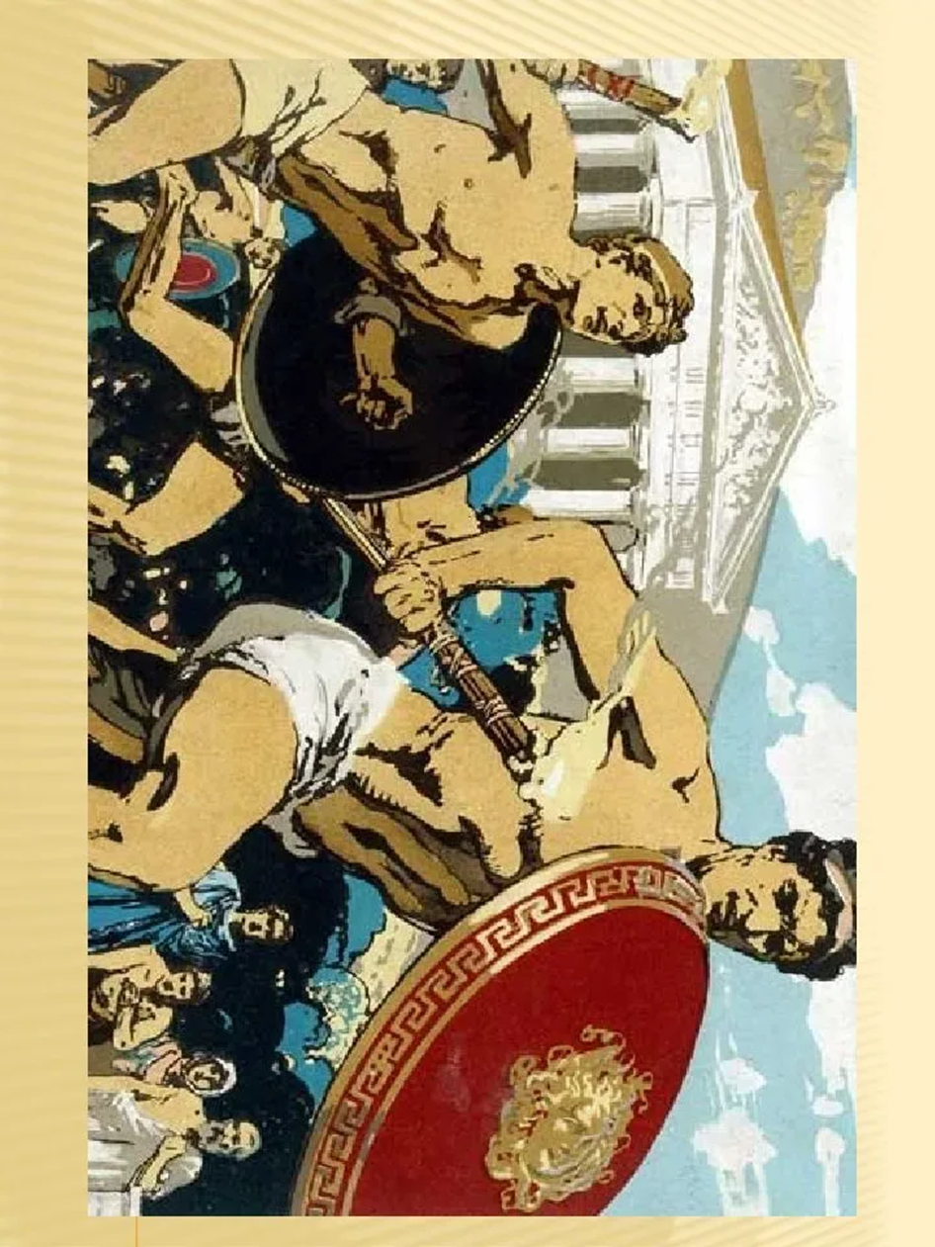
Бег с оружием

Slide 9
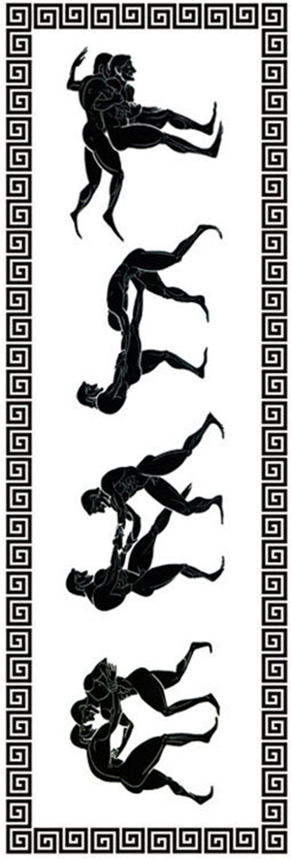
Панкратион
(сочетание борьбы и кулачного боя)

Slide 10
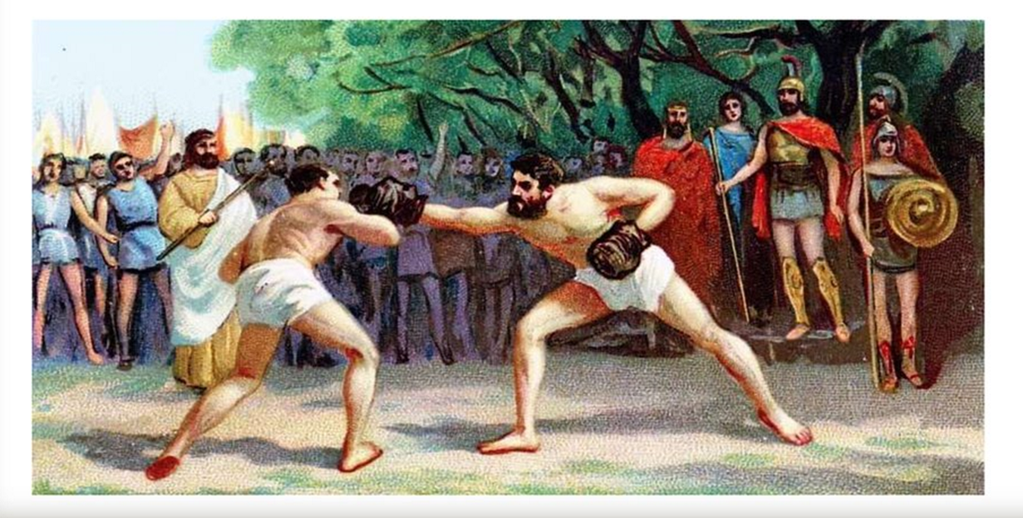
Борьба на кулаках

Slide 11
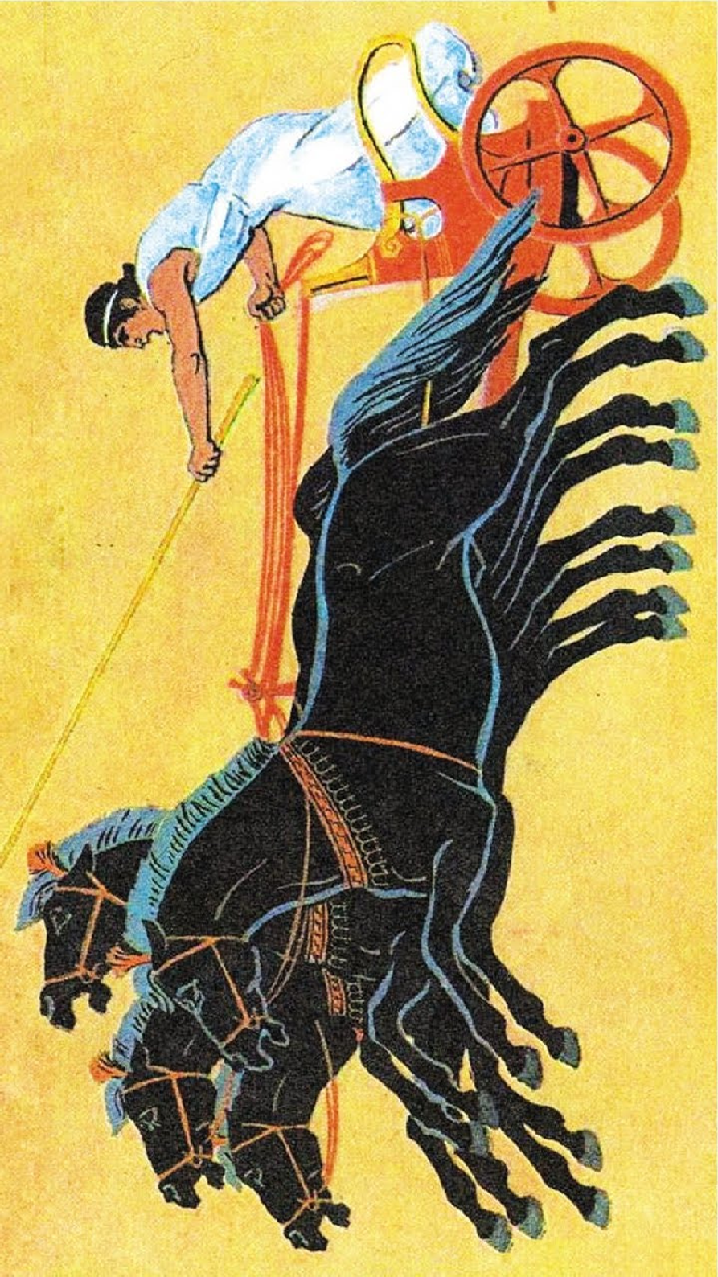
Состязания колесниц и верховой езды

Slide 12
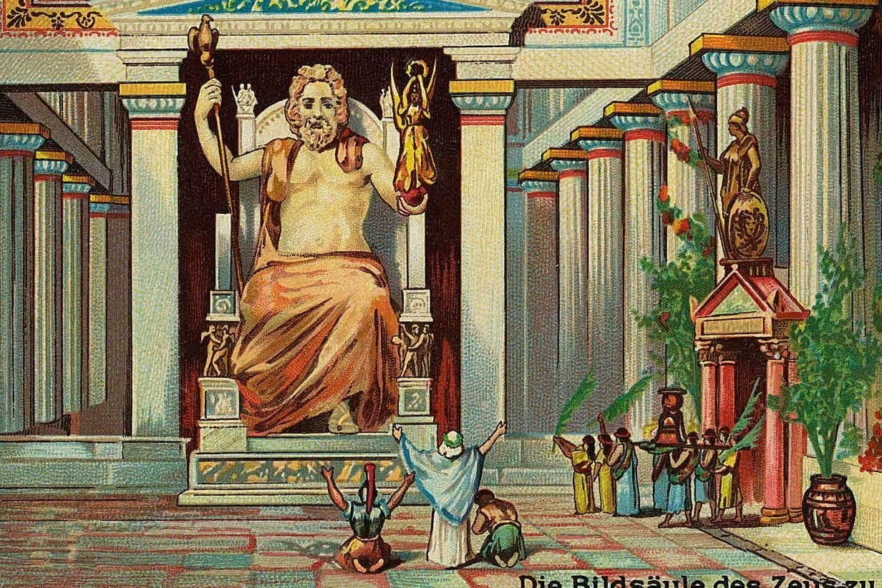
Олимпийские игры проводились в священном округе Зевса в Олимпии. Их организовывали раз в четыре года между жатвой и сбором винограда. Это был праздник для народа. На это время прекращались все войны.

Slide 13
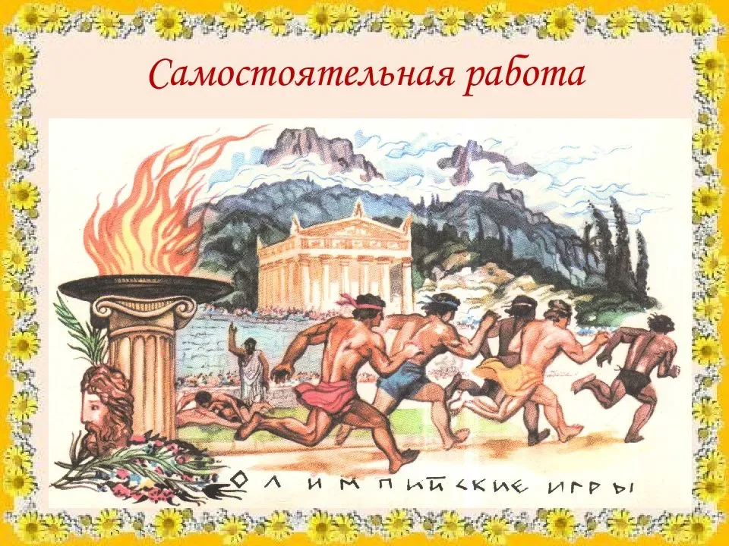
Спасибо за внимание!

